Slide 1

پیش‌بینی کیفیت آب
با استفاده از مدل‌های یادگیری ماشین
مبتنی بر روش جستجوی شبکه‌ای

Slide 2

اهمیت آب
آب یکی از ارزشمندترین منابع طبیعی است و آلودگی آن تهدیدی
جدی برای محیط‌زیست و سلامت موجودات زنده محسوب می‌شود.

Slide 3

آمار نگران‌کننده
طبق گزارش مقاله، حدود یک میلیارد نفر به آب سالم دسترسی ندارند
و آلودگی آب سالانه دو میلیون نفر را به کام مرگ می‌کشاند.

Slide 4

داده‌های تحقیق
این تحقیق از داده‌های جمع‌آوری‌شده توسط دولت
هند بین سال‌های ۲۰۰۴ تا ۲۰۱۴ استفاده کرده است.

Slide 5

هدف تحقیق
پیش‌بینی شاخص کیفیت آب WQI
و کلاسبندی کیفیت آب WQC
با استفاده از مدل‌های یادگیری ماشین
بر اساس ویژگی‌های اندازه‌گیری‌شده آب.

Slide 6
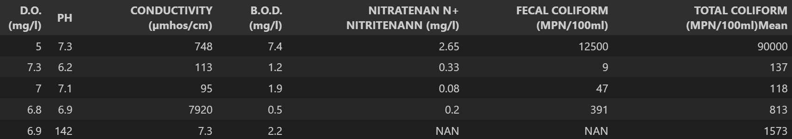
D.O. (اکسیژن محلول در آب)
pH (سطح اسیدی یا بازی آب)
Conductivity (رسانایی آب)
مواد جامد محلول در آب
B.O.D. (اکسیژن بیولوژیکی آب)
میزان آلودگی مواد آلی
Nitrate (نیترات)
Fecal Coliform ( کلیفرم مدفوع)
Total Coliform (کلیفرم کلی آب)
مقدار کل باکتری های کلیفرم آب
Data : (7, 1991)

Slide 7
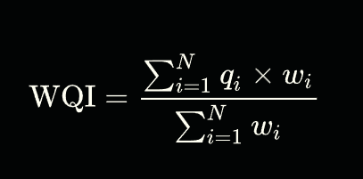
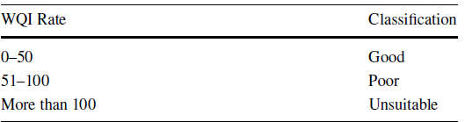
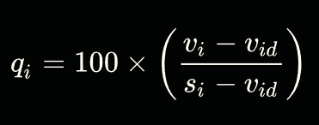
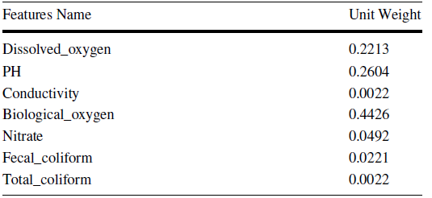
محاسبه WQI
محاسبه WQC

Slide 8
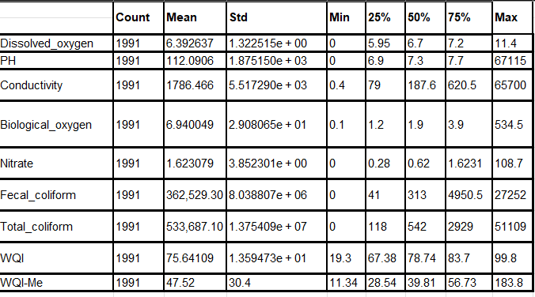
Description of the data

Slide 9
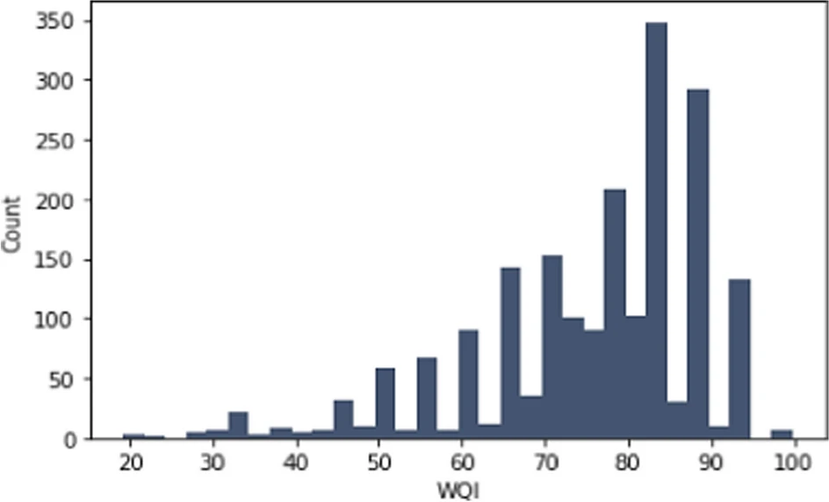

Slide 10
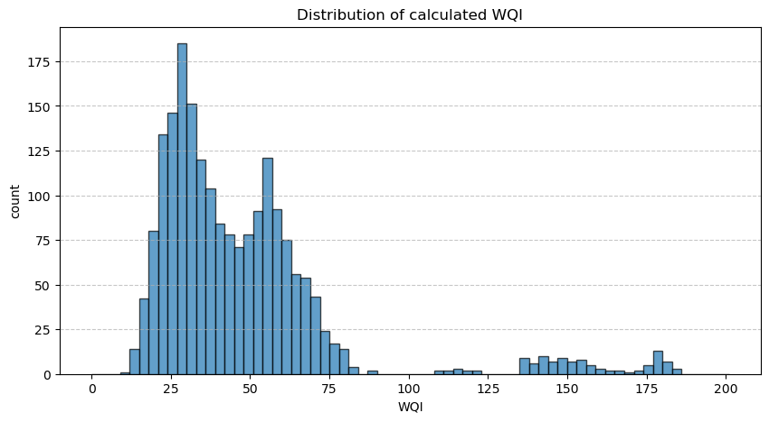

Slide 11
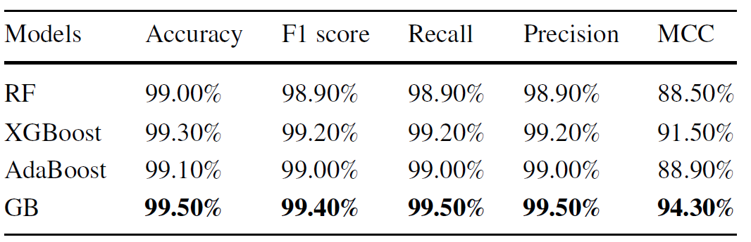
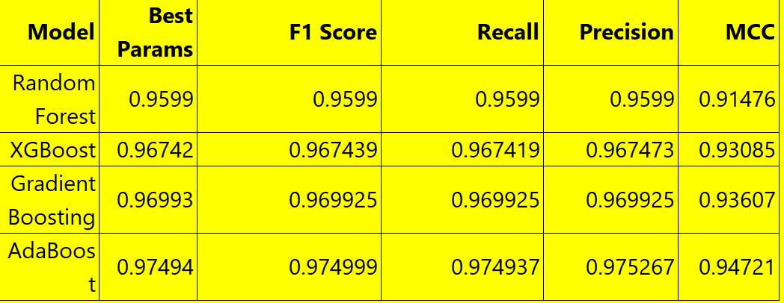
Water Quality
Classification
(WQC)
prediction

Slide 12
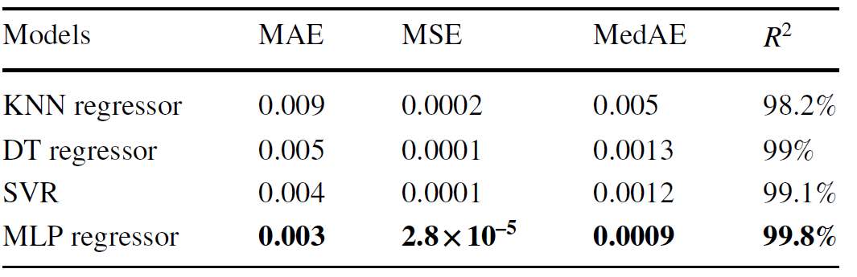
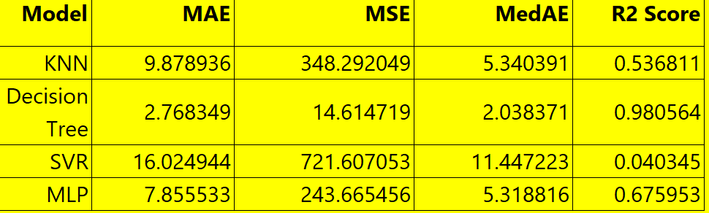
Water quality
index
(WQI)
prediction

Slide 13
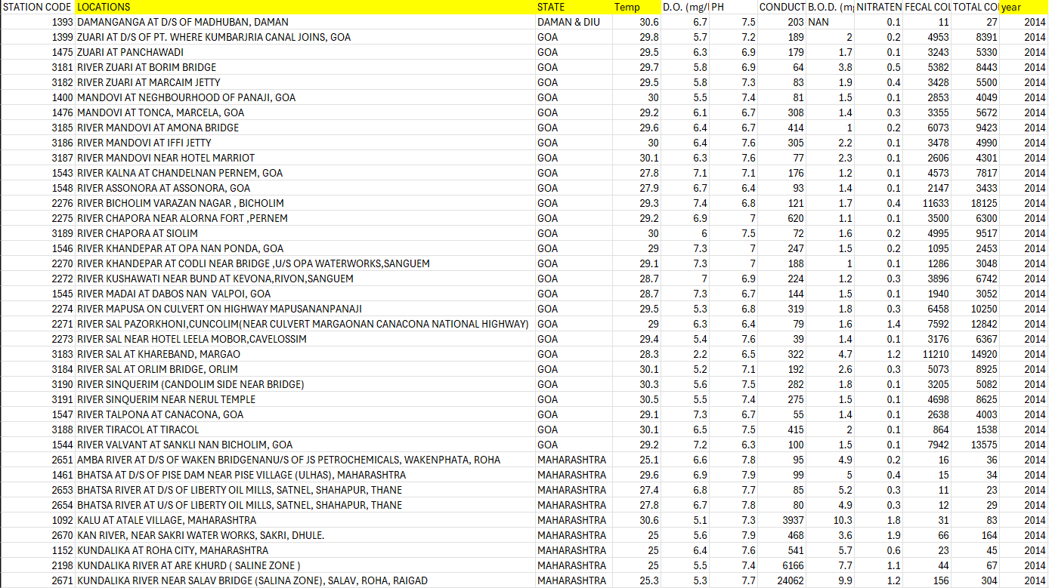

Slide 14

جمع‌بندی:
می‌توان از داده‌های سالانه برای پیش‌بینی وضعیت کیفیت آب رودخانه‌هادر سال-‌
-های آینده استفاده کرد، که به مدیریت منابع آبی و برنامه‌ریزی محیط‌زیستی
کمک می‌کند.
به جای استفاده از میانگین کل برای پر کردن مقادیر ناموجود، بهتر است میانگین
همان رودخانه یا دریاچه در نظر گرفته شود تا دقت پیش‌بینی افزایش یابد.
استفاده از یک استاندارد واحد برای شاخص کیفیت آب ضروری است، زیرا برخی
منابع آبی دارای WQI بالاتر از 100 هستند، اما در این مقاله همه مقادیر بین
0 تا 100 تنظیم شده‌اند.

